Slide 1
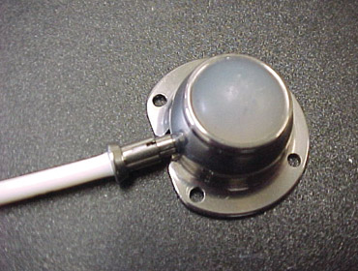
BOAS PRATICAS DE MANIPULAÇÃO DE CATETER
TOTALMENTE IMPLANTADO
Adriana Crespo
2015

Slide 2
TERAPIA IV
  INDISPENSÁVEL NO TRATAMENTO CONTRA O CÂNCER
  INFUSÃO DE QUIMIOTERÁPICOS
  TRATAMENTOS LONGOS

Slide 3
TERAPIA IV
Todas as etapas desde a escolha do
cateter até a documentação é um resultado
de uma reflexão com o objetivo do melhor
Cuidado.
( JACKSON,2003)

Slide 4
TERAPIA IV
O sucesso na terapia Intravenosa depende
de várias etapas e uma delas é a
manutenção da permeabilidade deste
acesso.

Slide 5
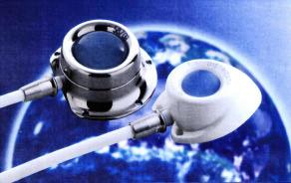
CATETER TOTALMENTE IMPLANTADO-CVC TI
Material- Silicone ou Poliuretano, radiopaco, de cumprimento e calibre diverso.
Acoplado a um reservatório de titânio ou polissulfona, com uma membrana ou septo de silicone

Slide 6
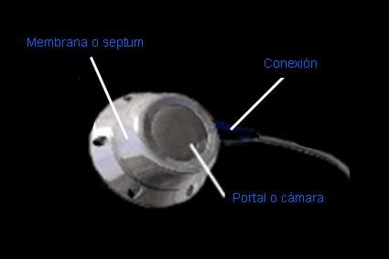

Slide 7
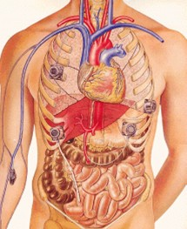
LOCALIZAÇÃO
VENOSOS
ARTERIAIS
PERITONEAIS
INTRAESPINHAIS

Slide 8
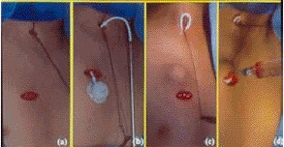
INSERÇÃO

Slide 9
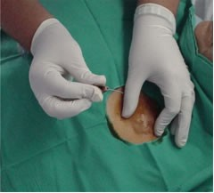
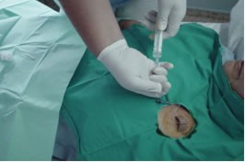
INSERÇÃO

Slide 10
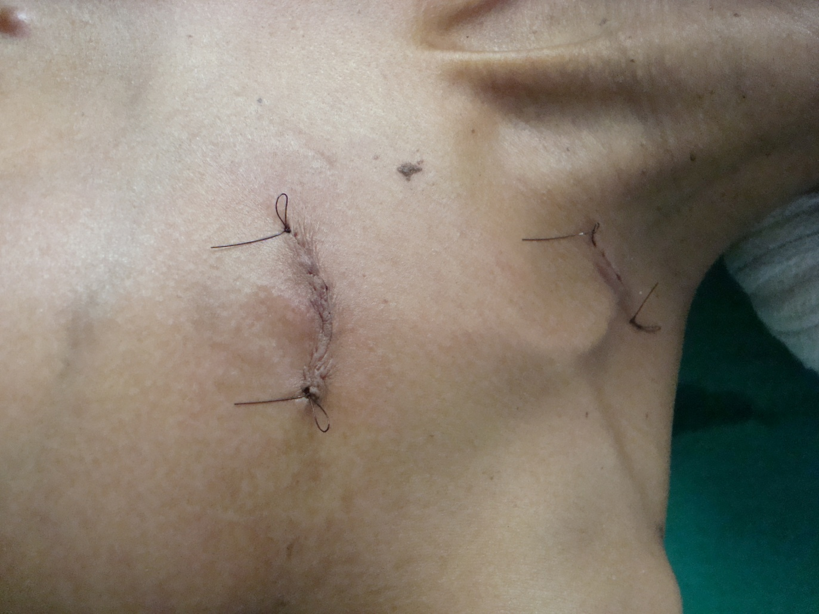

Slide 11
INDICAÇÕES
Necessidade de infusão de quimioterápicos, protocolos longos, drogas irritantes/vesicantes.
Problemas de acesso venoso periférico

Slide 12
CONTRA-INDICAÇÕES
Falta de condições clínicas do cliente
Plaquetopenia;
Baixa performance status
Comprometimento de um ou mais órgãos

Slide 13
CONSULTA DE ENFERMAGEM
Histórico- Antecedentes de doenças vascular, cirurgias e alergias;Perfil;ferimentos etc
Exame físico- Alteração dérmica,venosa,alterações de movimentos da cabeça e pescoço;Necessidade de tricotomia
Decisão com o paciente(como ele recebe a notícia);
Decisão com o médico

Slide 14
CONSULTA PÓS
Orientações para o dia a dia;
Manutenção;
Prevenção de infecção
Anestésico-ENLA

Slide 15
COMPLICAÇÕES
Infecções
Obstrução
Migração/Deslocamento
Exteriorização
Extravasamento
Rotação
Ruptura

Slide 16
INFECÇÕES
Microorganismos presentes na pele próxima ao local de inserção do cateter estão entre os principais patógenos das doenças infecciosa de corrente sanguínea(ICS) associada a cateter.
Manipulação Incorreta

Slide 17
COMO OCORREM AS INFECÇÕES?

Slide 18
CONSEQUENCIAS DAS INFECÇÕES
A mortalidade atribuída à infecção primária da corrente sanguínea é 3%, mas pode chegar a 25% em pacientes graves
A hospitalização é aumentada em média de 6,5 a 22 dias
A média do custo adicional de cada caso varia de U$ 29.000 a U$ 56.000

Slide 19
É POSSÍVEL PREVENIR?
- Lavagem das mãos
-Técnicas assépticas na inserção
(Healtcare Infection Control Practices Advisory Commite-HICPAC) E Centers for Disease Control and Prevention-CDC)

Slide 20
É POSSÍVEL PREVENIR?
Escolha do sítio de inserção
Uso de cateter com material apropriado
Barreiras de precaução durante a inserção

Slide 21
MEDIDAS BEM ESTABELECIDAS

Slide 22
Inserção
MATERIAL DO CATETER
Teflon e poliuretano melhor que polivinil ou polietileno
Aderência
Biofilme
Colonização
Band Jd et al. Arch Intern Med 1980;140:31-4
Shetz NK, Sohnle PG. J. Clin. Microbiol 1983;18:1061-3

Slide 23
Inserção
PASSAGEM DE CATETER CENTRAL
Paramentação completa
Campo estéril ampliado - cobrir todo o tórax
Antissepsia da pele com Clorexidine a 2%

Slide 24
MANUTENÇÃO DOS CATETERES

Slide 25
Manutenção
CURATIVO
Trocar curativo sempre que:
  Úmido
  Sujidade
Não utilizar antibiótico tópico

Slide 26
MANUTENÇÃO DOS CATETERES
EM CADA TROCA DE CURATIVO
Realizar antissepsia do sítio de inserção com clorexidina alcoólico

Slide 27
Manutenção
Gaze ou Transparente??
A escolha deve ser feita de acordo com o paciente.
Cochrane Wounds Group , publicado no J. Advanced Nursing, 2003. Donna Gillies

Slide 28
Manutenção
MANIPULAÇÃO DO CVC TI
Higienizar as mãos
Antisepsia da pele com Clorexidine alcólico.
Técnica asséptica para a manutenção
Desinfecção da conexão com álcool 70%.
Plott RT, Wagner RF Jr,. Arch Dermatol.1990;
Salzman MB, Isenberg HD, Rubin LG. J Clin Microbiol.1993;
Luebke MA, Arduino MJ, Duda DL, et al.. Am J Infect Control.1998;

Slide 29
Manutenção
TROCA DO EQUIPO
Trocar torneirinhas , Polifix e equipo: Trocar a cada 72 horas
  Josephson A, Infect Control.1985
  Maki DG, JAMA.1987
  Snydman DR, Infect Control.1987
  Sitges-Serra A, Parenter Enteral Nutr.1985

Slide 30
Manutenção
TROCA DO EQUIPO
Não infundir NPP, hemoderivados e lípides, cateter exclusivo para quimioterapia

Slide 31
Há recomendações bem estabelecidas
Há outras em estudo,
MAS,
Será que as recomendações estão sendo seguidas???

Slide 32
EDUCAÇÃO
Capacitação de toda a equipe
Treinamentos Periódicos
Atualização Periódicas

Slide 33
Obstrução
Perda de Permeabilidade

Slide 34
CAUSAS DA OBSTRUÇÃO
Causas:
Sangue ou formação de fibrina
Precipitação de drogas / minerais
Mecânica
Stephens L, et al. J Parent Ent Nutr. 1995;19:75-79.

Slide 35
Obstrução por trombos
Obstrução Intra Lúmem: presença de sangue no interior do cateter após processo inadequado de lavagem ou por fluxo retrógrado

Slide 36
A FORMAÇÃO DE TROMBOS DEPENDE:
Qualidade do material
- Refluxo de sangue no interior da cateter
Baixa velocidade de fluxo,
Falha na lavagem do Cateter
( PHILLIPIS 2001)

Slide 37
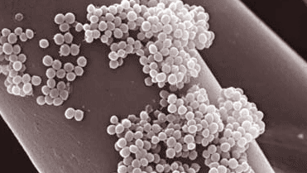
Infecção X Obstrução
A formação de rede de Fibrina é propícia
para a aderência de Bactérias e de Fungos
(Bagnall-reeb, Ryder&Anglim, 1994)

Slide 38
HEPARINA
É um fármaco do grupo dos Anticoagulantes.
Usado no tratamento da trombose e outras doenças relacionadas a coagulação.
Amplamente usada desde 1930 na hematologia
( PHILLIPIS 2001)

Slide 39
HEPARINA
É um ativador da Antibrombina III, que inibe a formação de Trombina.
- Inibindo a formação da fibrina intra lúmem quase que imediatamente
( Phillips, 2001)

Slide 40
Uso da heparina
O uso da Heparina deve ser amplamente discutido pela equipe de cateter de cada instituição .
A redução do risco de flebite é comprovada com o uso da heparina sódica.
( Richardson, 2007)

Slide 41
HEPARINA
A literatura contém estudos bem documentados que fornecem suporte para o uso da heparina em pequenas quantidades, como meio efetivo para manter o dispositivo para infusão intermitente.
( Phillips, 2001)

Slide 42
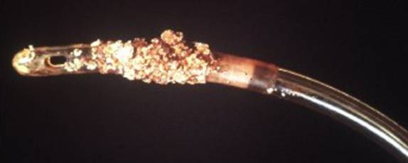
HEPARINA
Dose de heparina : mantém a
Anticoagulação no lúmem do dispositivo por várias horas .
Quando usada com critério e em baixas doses, não representa risco algum ao paciente.
É indicado o uso de cateteres impregnados com heparina para a prevenção da formação de Biofilme
(Pinheiro, S. Intravenous, 2007)

Slide 43
Desvantagens
Aumenta o custo da assistência,
Aumenta 1 passo no procedimento de manutenção dos cateteres,
Incompatibilidade comprovada com : Gentamicina, Tetramicina, Meticiclina, Vancomicina,Eritromicina, Codeína e Morfina
O uso de heparina não dispensa o uso do método SASH ( solução salina)

Slide 44
MÉTODO SASH
S – SALINIZAÇÃO
A – ADMINISTRA A MEDICAÇÃO
S – SALINIZAÇÃO
H – HEPARINIZAÇÃO

Slide 45
Recomendações -INS
O Flushing deve ser em intervalos regulares
As seringas devem ser de uso único
Volume: 2 x cateter e extensões
1 a 10 U / ml em Pediatria
100 U/ml em adultos
Dose min. efetiva : 5 U/ml
Método de pressão positiva
Protocolos bem estabelecidos e rigorosamente seguidos
INS,2006

Slide 46
Recomendações
CDC
O emprego de Anticoagulantes pode desempenhar um papel na prevenção de INFECÇÕES

Slide 47
Permeabilização de cateteres
Solução Salina

Slide 48
PREVENÇÃO DA OBSTRUÇÃO DE CATETER
Uso de bombas de infusão quando indicado
Monitoramento do sistema de infusão
Uso de baixas doses de anticoagulantes, especialmente em pacientes com coagulopatias
Infusion therapy in clinical practice – 2nd edition – page 440

Slide 49
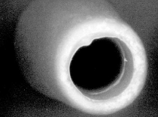
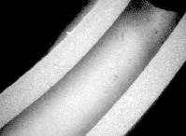

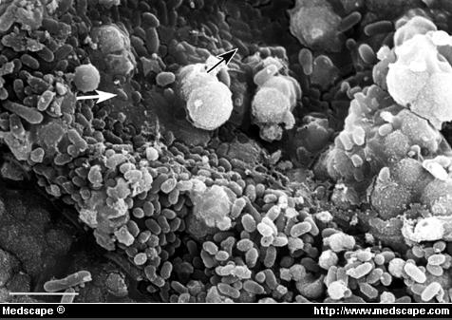
Formação de Biofilme no cateter

Slide 50
Formação do Biofilme
Condicionamento
Água+ nutrientes
superfície
Deposição de material

Slide 51
Formação do Biofilme
Condicionamento
Água+ nutrientes

Slide 52
Formação do Biofilme
Colonização/ Aderência
Água+ nutrientes

Slide 53
Formação do Biofilme
Colonização/ Aderência
Água+ nutrientes

Slide 54
Formação do Biofilme
Colonização/ Aderência
Água+ nutrientes
PEC
Biofilme

Slide 55
Solução salina x heparina
Não houve diferença significante para o uso de
heparina (1/10U) x sol. Salina
O custo de heparina é alto x sol. Salina
O tempo da enfermagem dispensado para o preparo da solução de heparina poderia ser direcionado a outros cuidados

Slide 56
MIGRAÇÃO
Deslocamento do cateter por perda de uma ou mais suturas acarretando dificuldade em acessar o reservatório

Slide 57
EXTERIORIZAÇÃO

Slide 58
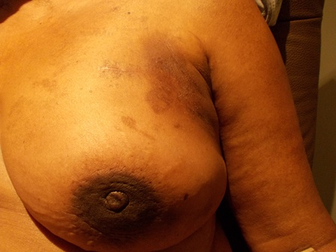
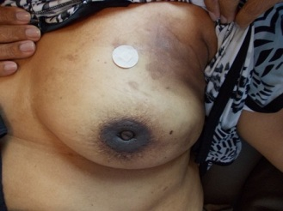
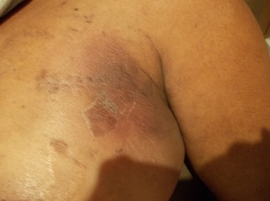
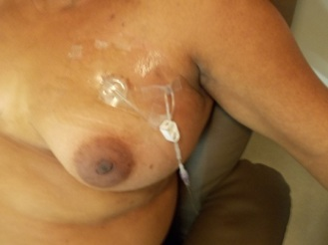
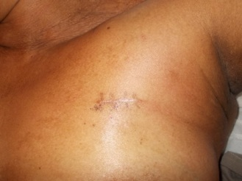
EXTRAVASAMENTO
Escolha da agulha
Registros
Orientações
Treinamento da equipe

Slide 59
ROTAÇÃO
Silicone do Reservatório

Slide 60
RUPTURA
O cateter fissura ou se separa completamente, geralmente quando ocorre é devido a pressão que é realizada durante o Flushing
Atentar para o tamanho da seringa
(10 a 20ml)

Slide 61
O PROCEDIMENTO PASSO A PASSO
Orientações ao paciente
Posicionamento do paciente
Paramentação-Kit próprio
LAVAGEM DE MÃOS

Slide 62
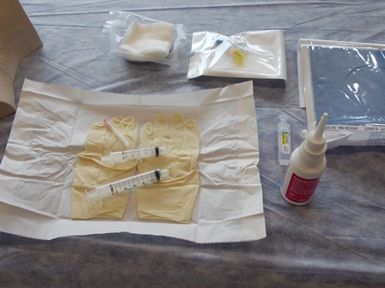
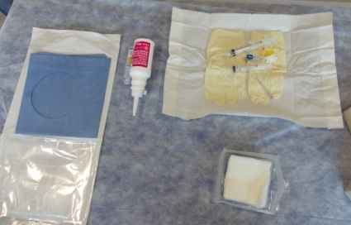
PREPARO DO MATERIAL ESTÉRIL

Slide 63
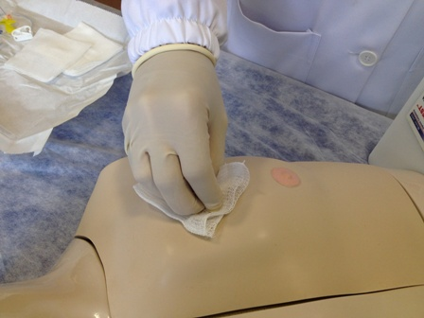
ANTISSEPSIA DO LOCAL COM CLOREXIDINE

Slide 64
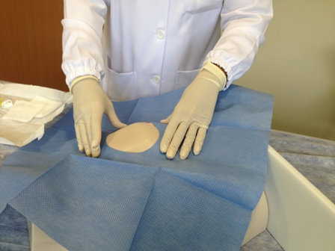
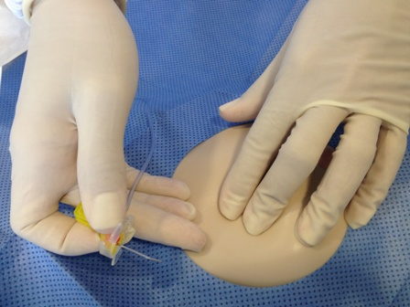
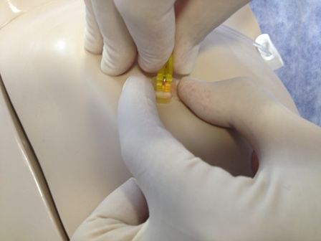
PALPAÇÃO PUNÇÃO

Slide 65
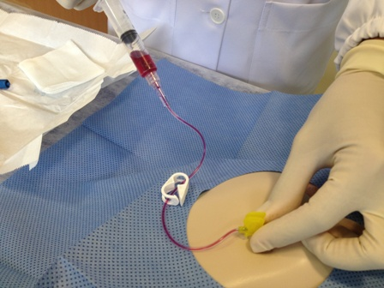
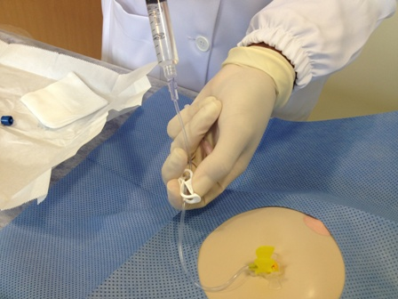
REFLUXO SALINIZAÇÃO EM
FLUSHING

Slide 66
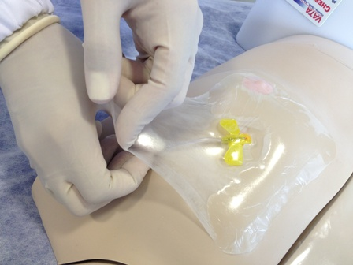
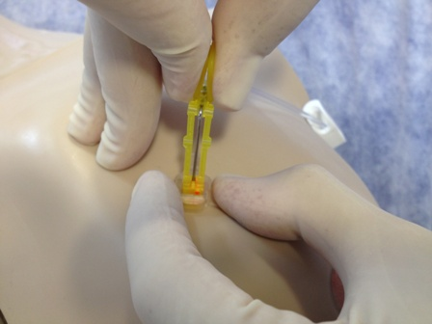
RETIRADA

Slide 67
INDICADORES
TAXA DE INFECÇÃO DE CATETER
100 a cada 1000 dias

Slide 68
INDICADORES
Taxa de Extravasamento
Manter menos de 2% por produção

Slide 69
OBRIGADA
Centralenfermagemoncologia.webnode.com
adpraeiro@bol.com.br

